Slide 1
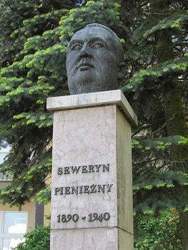
Pomnik Seweryna Pieniężnego.
Pomnik Seweryna Pieniężnego, autor: Edward Jurjewicz, data powstania: 1968 r., lokalizacja: ul. Towarowa, koło OZGraf Olsztyńskich Zakładów Graficznych.

Slide 2
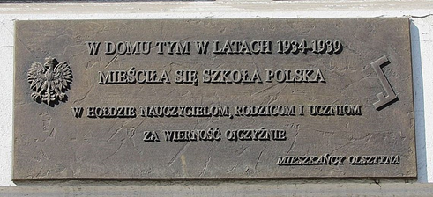
Tablica pamiątkowa Domu Polskiego.
Tablica pamiątkowa Domu Polskiego, autor: Bolesław Marschall, data powstania: 1980 r., lokalizacja: Ośrodek Badań Naukowych im. Wojciecha Kętrzyńskiego, ul. Partyzantów 87 w Olsztynie.

Slide 3
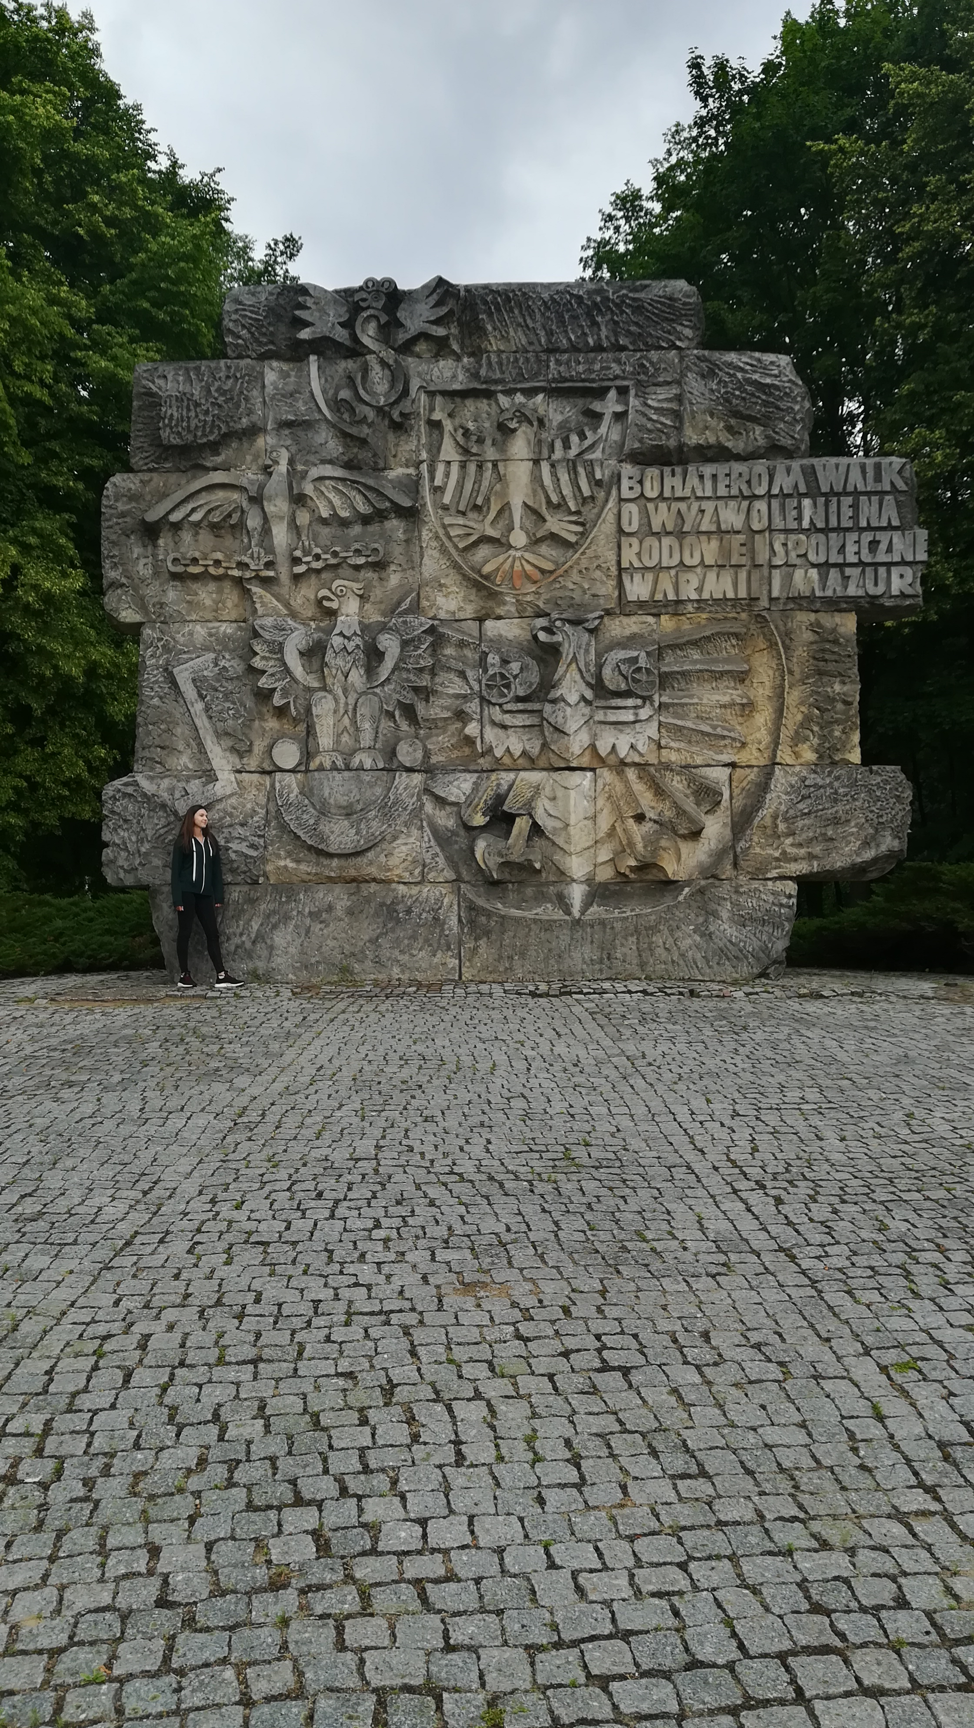
Pomnik Bohaterów Walk o Wyzwolenie Narodowe i Społeczne Warmii i Mazur w Parku Jakubowo.
Pomnik poświęcony Bohaterom Walk o Wyzwolenie Narodowe i Społeczne Warmii i Mazur, autor: Bolesław Marschall, data powstania: 1972 r., lokalizacja: Park Jakubowo, al. Wojska Polskiego w Olsztynie. Pomnik znajduje się w tym samym miejscu, w którym od 1928 roku stał pomnik upamiętniający niemieckie zwycięstwo w plebiscycie 11 lipca 1920 roku.

Slide 4
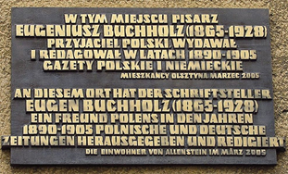
Tablica pamiątkowa Eugeniusza Buchhołza na Starym Mieście.

Slide 5
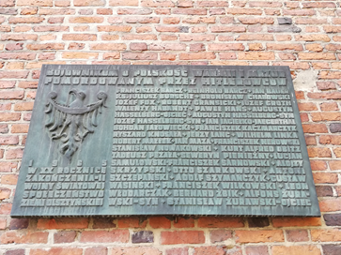
Tablica pamiątkowa poświęcona bojownikom o polskość Warmii i Mazur.
Tablica pamiątkowa poświęcona bojownikom o polskość Warmii i Mazur, pomordowanym przez hitlerowców, autor: Korpelski, data powstania: 1965 r., lokalizacja: Zamek Kapituły Warmińskiej, ul. Zamkowa w Olsztynie.

Slide 6
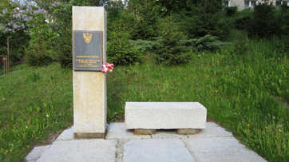
Pomnik Wojciecha Kętrzyńskiego na Jarotach.
Pomnik Wojciecha Kętrzyńskiego, data powstania 1988 r., ul. Jarocka w Olsztynie.

Slide 7
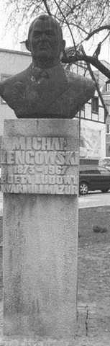
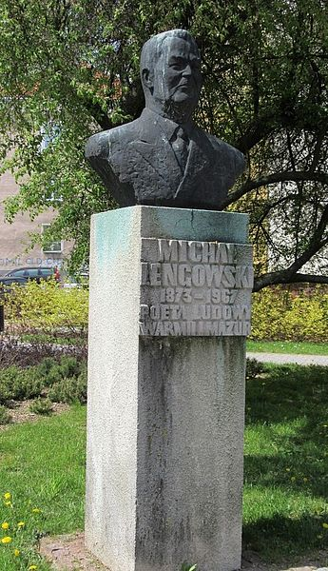
Pomnik Michała Lengowskiego na Placu Jedności Słowiańskiej.
Popiersie Michała Lengowskiego, autor: Hubert Maciejczyk, data powstania: 1978 r., lokalizacja: Plac Jedności Słowiańskiej w Olsztynie.

Slide 8
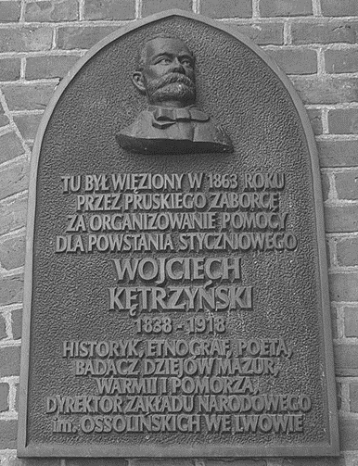
Tablica pamiątkowa Wojciecha Kętrzyńskiego na Starym Mieście.
Tablica pamiątkowa poświęcona Wojciechowi Kętrzyńskiemu, autor: Edward Jurjewicz, data powstania: 2006 r., lokalizacja: Brama Górna, ul. Staromiejska 1 w Olsztynie.

Slide 9
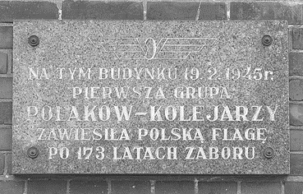
Tablica pamiątkowa poświęcona polskim kolejarzom.
Tablica pamiątkowa poświęcona pierwszej grupie Polaków przybyłej do Olsztyna - kolejarzom, lokalizacja: ul. M. Zientary-Malewskiej 2 w Olsztynie.

Slide 10
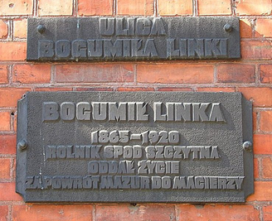

Slide 11
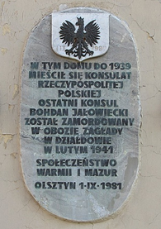
Tablica upamiętniająca siedzibę Konsulatu Rzeczypospolitej Polskiej.
Tablica upamiętniająca siedzibę Konsulatu Rzeczypospolitej Polskiej, autor: Bolesław Marschall, data powstania: 1981 r., lokalizacja: Plac Konsulatu Polskiego 5 w Olsztynie.

Slide 12
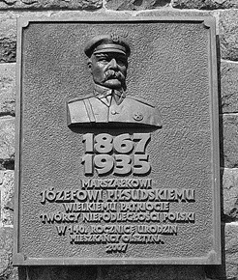
Tablica pamiątkowa Marszałka Józefa Piłsudskiego.
Tablica pamiątkowa poświęcona Marszałkowi Józefowi Piłsudskiemu, autor: Edward Jurjewicz, data powstania: 2008 r., lokalizacja: Urząd Marszałkowski Województwa Warmińsko-Mazurskiego, ul. E. Plater 1 w Olsztynie.

Slide 13
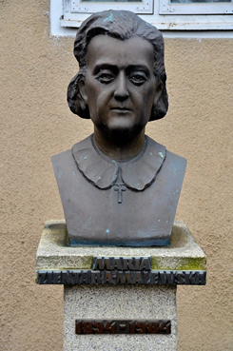
Pamięci Marii Zientary-Malewskiej.

Slide 14
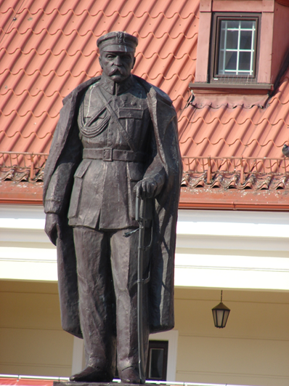
Pomnik marszałka
Józefa Piłsudskiego.
Pomnik marszałka Józefa Piłsudskiego – monument znajdujący się w Białymstoku przy Rynku Kościuszki naprzeciw Cekhauzu, w którym mieści się aktualnie Archiwum Państwowe

Slide 15
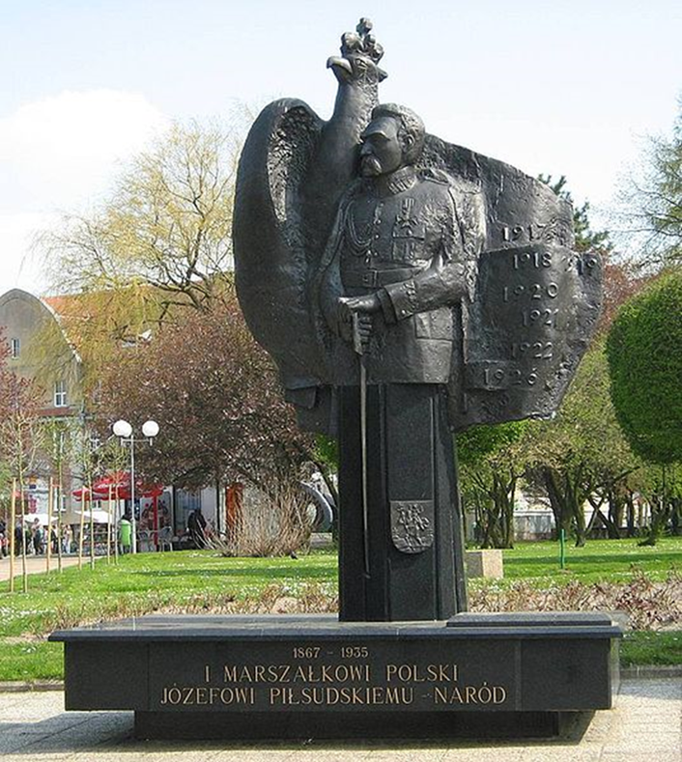
Pomnik Marszałka Józefa Piłsudskiego – nazywany również Pomnikiem I-go Marszałka RP Józefa Piłsudskiego. Usytuowany u zbiegu ul. Armii Krajowej z ul. Sybiraków, upamiętnia postać wybitnego Polaka - Józefa Klemensa Piłsudskiego.
Kołobrzeg, u zbiegu ul. Armii Krajowej z ul. Sybiraków

Slide 16
Koniec własne zdjęcia: tablica pamiątkowa poświęcona bojownikom o polskość Warmii i Mazur i pomnik bohaterów walk o wyzwolenie narodowe i społeczne w parku Jakubowym. tablica pamiątkowa Wojciecha Kętrzyńskiego.
Wykonały: Daria Wawrzyniak i Natalia Dziechcińska

